Slide 1
Project lifecycle
Enehano Solutions s.r.o. – September 2023

Slide 2
01
Úvodní definice
02
Sales
PROPOSAL
CONTENT
03
Delivery
04
Operations
05
Závěr

Slide 3
Projektový slovník
Projekt | Projekt je časově ohraničená a ucelená sada činností a procesů, jejímž cílem je zavedení, vytvoření nebo změna něčeho konkrétního.
FTFP | Fixní cena a časování
T&M | Dodáváme požadované zdroje v požadované alokaci s projektovým řízením.
Bodyshop | Dodáváme požadované zdroje v požadované kapacitě bez projektového řízení
RFP | Request for proposal – klientem zaslaná poptávka po nabídce
Blueprint | Highlevel analýza architektonicky zastřešující požadovanou implementaci a zároveň definující rozsah a součinnosti
SLA | Servis Level Agreement

Slide 4
Od začátku do konce
Jakými fázemi projekt prochází a kdo je za ně zodpovědný
Sales
Discovery
Proposal
Kick-off
Build & Test
Warranty
Servis (SLA)
Small development
Pilot & Hypercare
Opportunity
Delivery
Operations

Slide 5
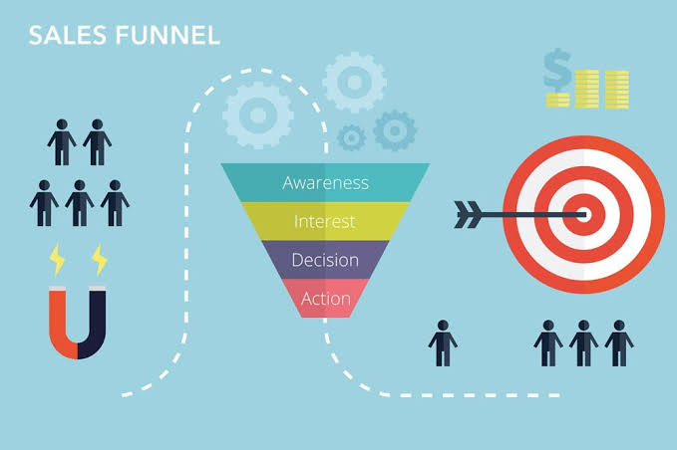
SALES

Slide 6
Kde se získávají klienti?
Co je to Lead a Opportunita?
Jaké jsou zdroje leadu pro implementaci CRM?
Jak vypadá poptávka od klienta?
Lead a opportunita
Zdroje leadu
RFP
A sales lead is a person or business who may eventually become a client.
Sales opportunity is a qualified sales lead. This means an opportunity is an object which represents a potential deal.
1. Referrals
2. Former Clients
3. Competitors
4. Business & Sales Intelligence Tools
5. …Mnoho dalších
The purpose of the RFP
A clear description of project goals and results
Criteria used to evaluate proposals
“Wish list.” (BRQs)
Timeline

Slide 7
Discovery
TOMÁŠ Vrzák
Zjišťování co zákazník chce
Společná snaha Sales a Business Consulting týmu
Reakce na RFP nebo pro-aktivní sběr požadavků a podkladů
Forma: workshopy, cally, meetingy
Čas: dle velikosti potenciálního businessu
Salesforce konzultant se silným technickým zázemím i citem pro business procesy
Multi cloudové zkušenosti
Velmi dobré analytické schopnosti a dovednosti při řešení problémů
Spolehlivý a schopný doručit kompletní produkt
Zájem o podnikání a analýzu požadavků
Časová flexibilita a odpovědnost
Certifikace
cíle
Verifikace opportunity
Přístup k projektu
Tvorba nabídky
Projekty U našich zákazníků

Slide 8
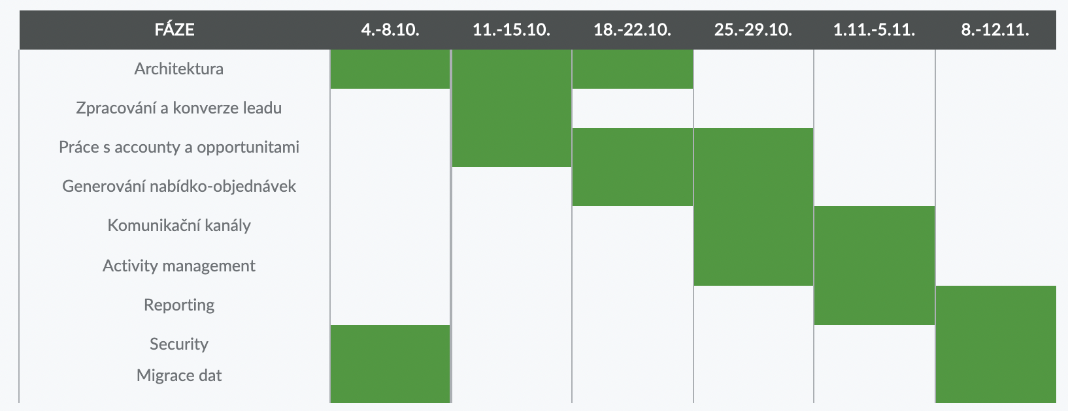
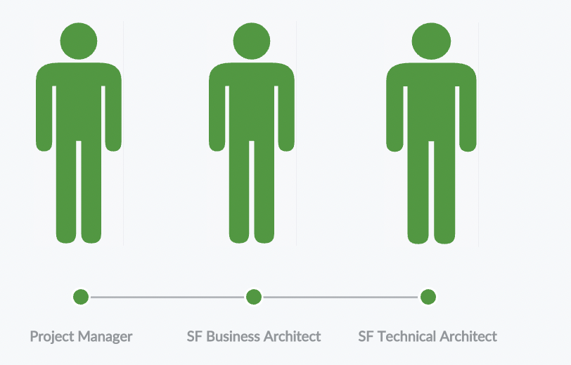
Business proposal
Příprava nabídky
Manažerské shrnutí
Nabídky se snažíme klientům prezentovat, ale občas je to vysoce formalizovaný proces výběrového řízení.
Na základě iniciální analýzy podáváme nabídku na:
Blueprint analýzu
Implementaci
Záruku
Servis
Přístup FTFP vs T&M
Rizika a počítání cen
Forma nabídky:
Word, excel, powerpoint (obyčejně pdf)
Schvalování nabídky
Interní vs externí
Definice rozsahu
Out-of-scope items
Požadavky na součinnost
Rizika
Časování
Projektový tým
Obchodní podmínky
Cena FTFP / Ratecard

Slide 9
Delivery

Slide 10
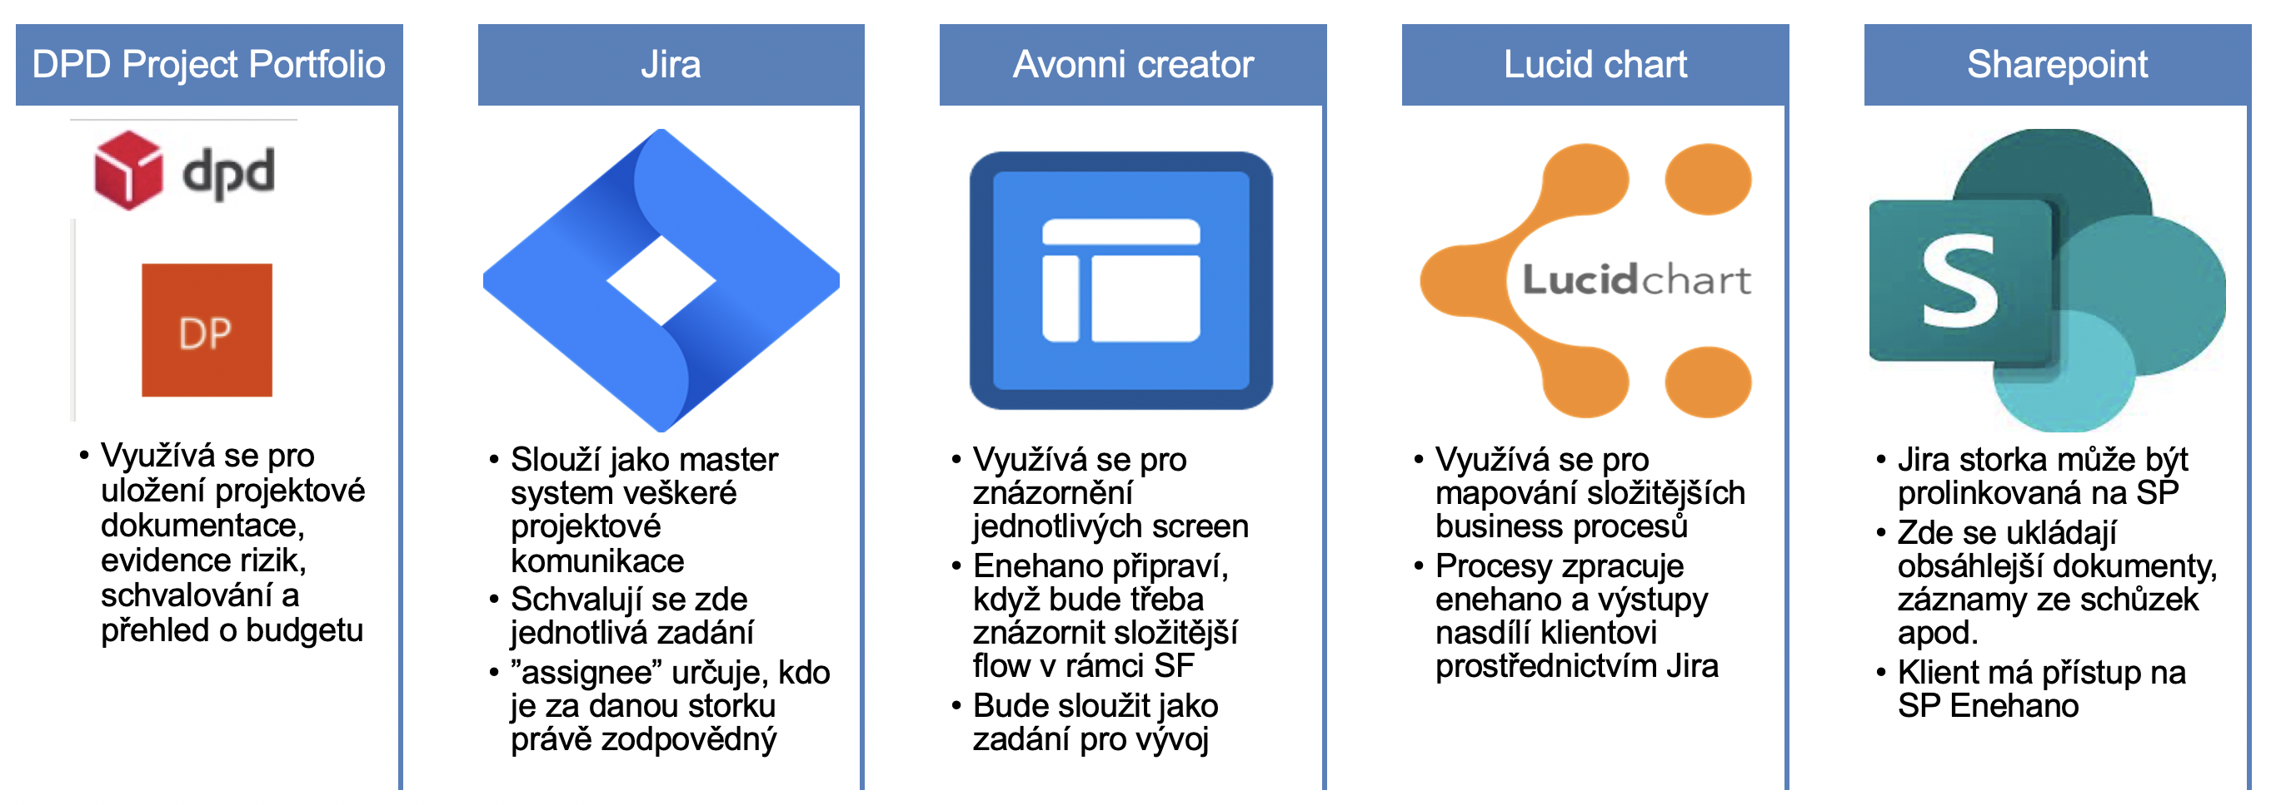
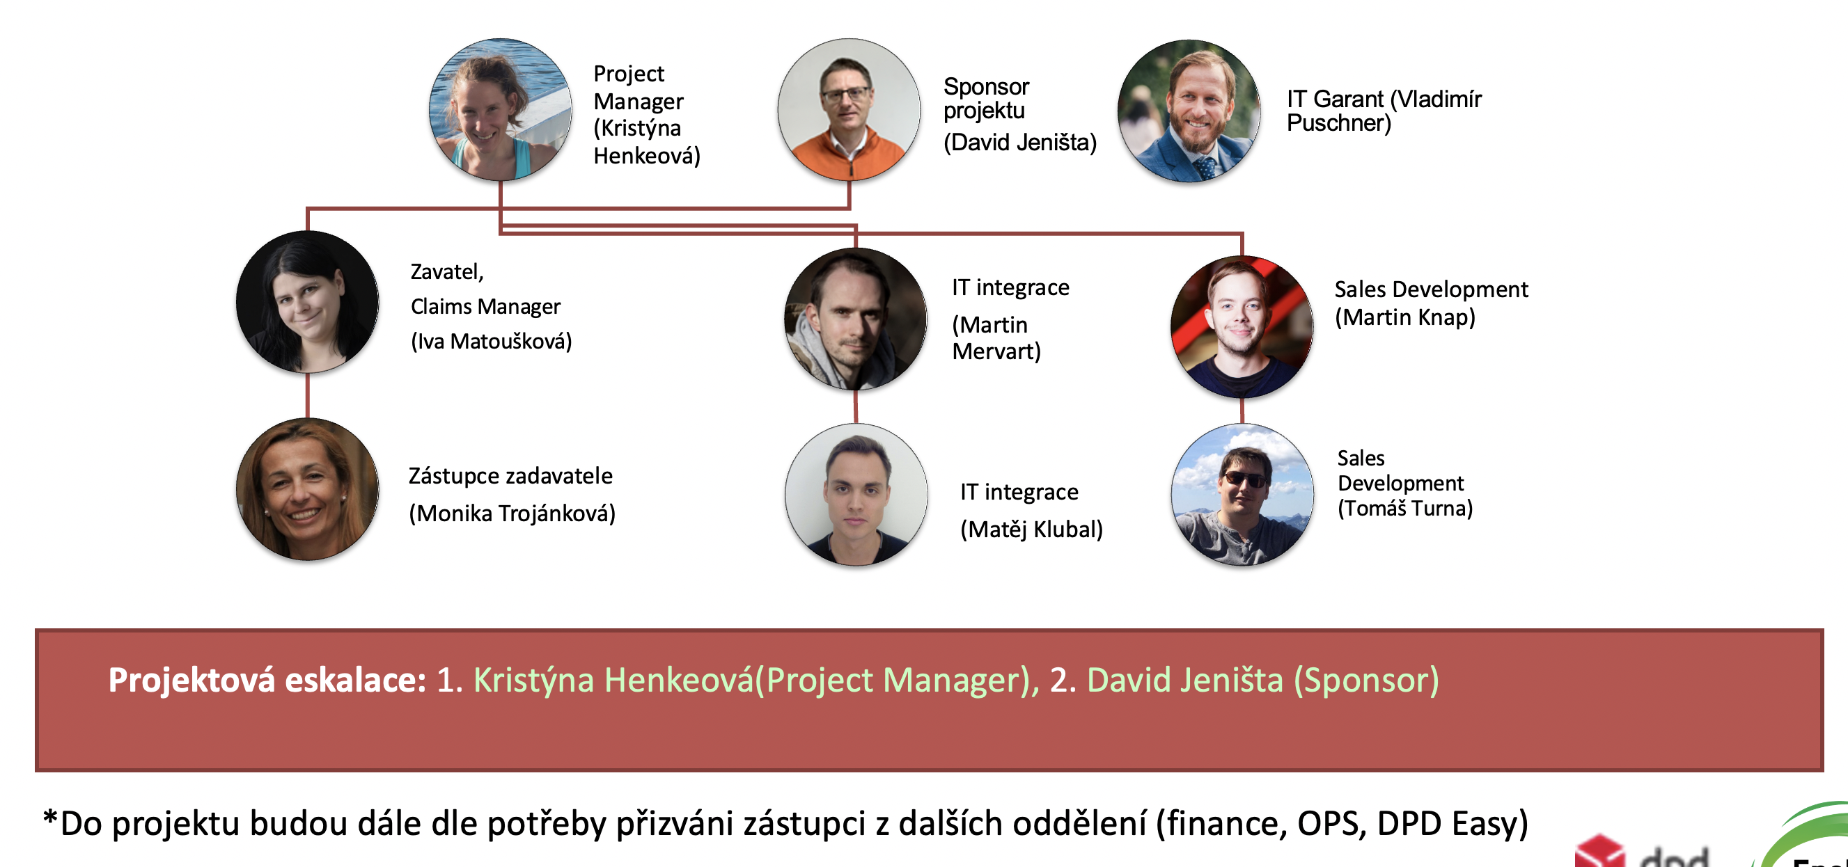
Kick-off
Tvorba nabídky
Účastní se celý projektový tým
Může být zvlášť interní a externí
Obsah
Prezentace obsahu schválené nabídky
Časování
Seznámení týmu
Jednotlivé projektové role
Eskalační matice
Pravidelná projektová agenda
Používané technologie a nástroje (komunikace, ticket nástroj, apod.)
Připravují projekťáci za obě strany společně

Slide 11
Build & Test
Dev
Stage
Production
Development
Analytical workshops
Preparation of Business user stories
Development
Technical specifications
Testing
Functional, Integration and Performance testing
UAT
User acceptance testing
PROD
Release to production
Outputs need to be approved by client
Migration
Data workshops
Specification of data transformation and field mappings
Development
Migration scripts composition, deduplication
Dry runs
Anonymized data migration and conflict resolutions
UAT
Validation of migrated data
PROD
Full import to production with additional upsert before Go live
Outputs need to be approved by client

Slide 12
Project management
Od čeho je na projektu projektový manažer?
Projektový manažer je zodpovědný za E2E dodání projektu ke spokojenosti klienta i interního managementu.
čas
peníze
kvalita
Projektový manažer řídí celý project v čase dle schváleného projektového plánu. Pro udržení projektu musí být vždy o krok napřed před zbytkem týmu a musí pracovat s riziky, které by mohly ovlivnit dodání načas.
Každý projekt má definovaný rozpočet interně i vůči zákazníkovi. Dle typu projektu je přístup k řízení budgetu rozdílný. FTFP projekt se musí udržet v dané nákladové baseline. T&M projekt musí držet profitabilitu jednotlivých rolí.
Kvalita dodávky souvisí, jak se spokojeností zákazníka, tak i s náklady na projekt (záruka). Za kvalitu je primárně zodpovědný test manažer, ale v konečném důsledku musí projektový manažer hlídat dodržování postupů.

Slide 13
Project management
Časté problémy na projektech a jak se řeší – otázky k zamyšlení
NESTÍHÁME
01
Vývoj dané komponenty trvá o týden déle, než se očekávalo, protože na projekt naskočil junioní developer, kterému to trvalo déle. Co s tím?
NEVYCHÁZÍ PENÍZE
02
Při reportování úspěšnosti projektů se posuzují 2 základní kritéria: odpracované MDs a předpokládané vs reálné náklady. Při sestavování reportu je vidět, že MDs vycházejí dle plánu, ale náklady jsou o 20% vyšší. V čem by mohl být problém?
ZÁKAZNÍK DOSTAL ZABUGOVANOU KOMPONENTU
03
Zákazníkovi jsme předali k otestování novou komponentu. Zákazník nám ale z testování okamžitě vrátil více než 10 chyb a zároveň eskaloval na nadřízené, že jsme dodali nekvalitní práci. Co by s tím měl projekťák dělat?

Slide 14
CRs – změnové řízení v průbĚhu projektu
Co je to změnový požadavek v rámci fixed-time-fixed-price projektu?
Jedná se o jakoukoli práci, která je klientem požadována a není zahrnuta v rozsahu původní nabídky. Může jít o novou funkcionalitu, změnu komplexity původních požadavků, extra konzultace apod.
Jak funguje změnové řízení?
Požadavek o změnu oproti původnímu rozsahu zákazník zpravidla žádá v průběhu analytického ws. (Často klient neví, že se jedná o změnu a musíme mu to vysvětlit.) Business analytik následně předává na projektové manažery, kteří se dohodnou, jestli požadavek bude zpracován a jak bude uhrazen.
Co je potřeba zvážit před zpracováním CR v rámci projektu?
Jsou na projektu dostatečné zdroje v dostatečné kapacitě pro odpracování tohoto požadavku? Ovlivní tento požadavek celkové časování projektu? Je na tomto požadavku závislé něco jiného?

Slide 15
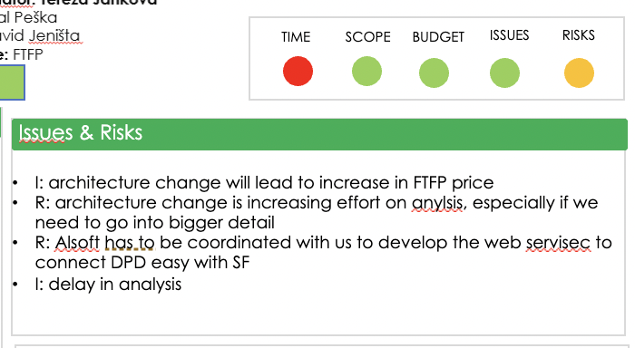
Řízení issues a rizik
Jaký je rozdíl mezi issue a rizikem?
Jakým způsobem lze pracovat s riziky?
Akceptovat
Transferovat
Mitigovat
Avoidovat

Slide 16
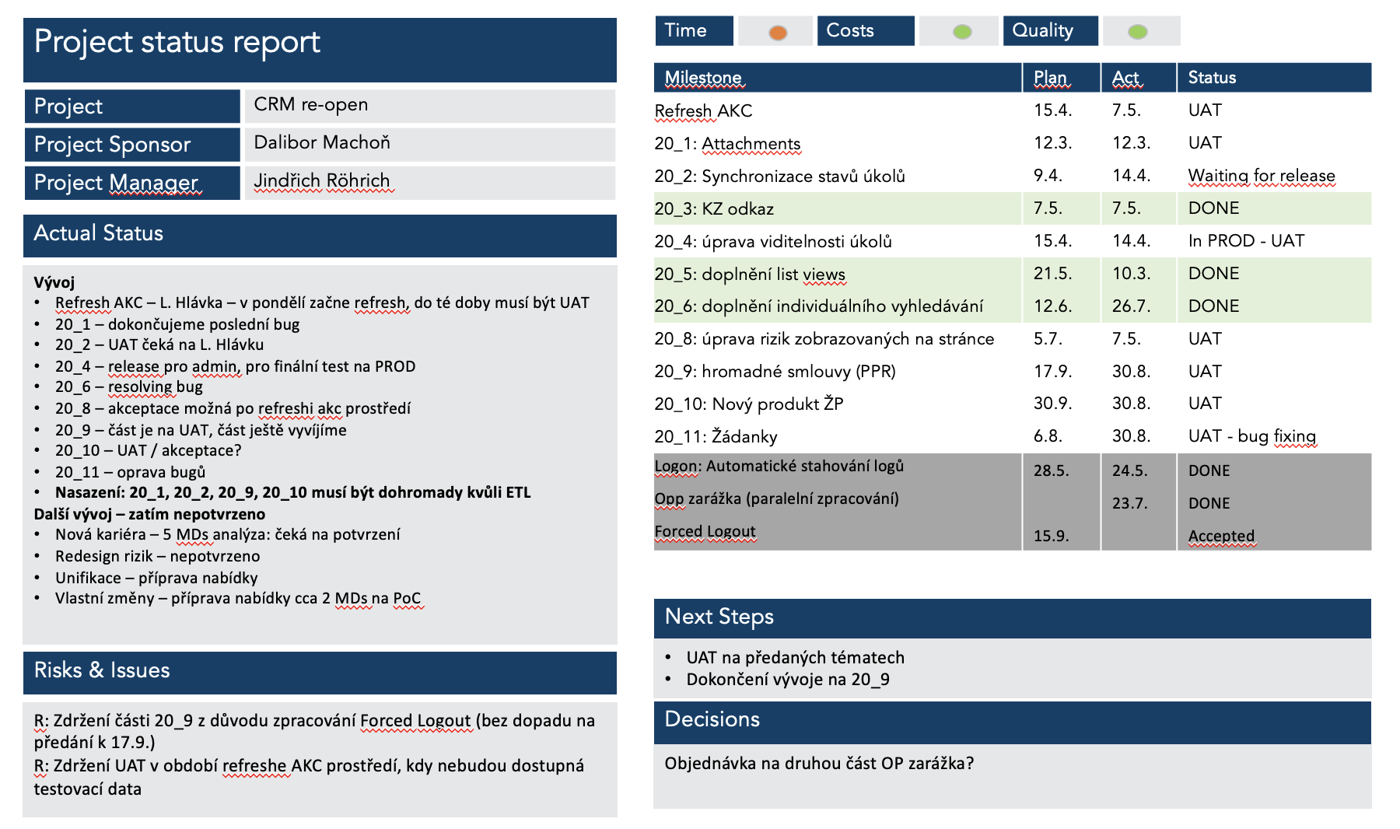
Projektové statusy a steering committee
Interní statusy
Záleží na PM jakým způsobem jsou vedeny, zpravidla pokud se něco dohodne, musí být zápis
Externí statusy
Pravidelně naplánované se zástupci projektového týmu klienta
Steerco
Statusy pro sponzora projektu

Slide 17
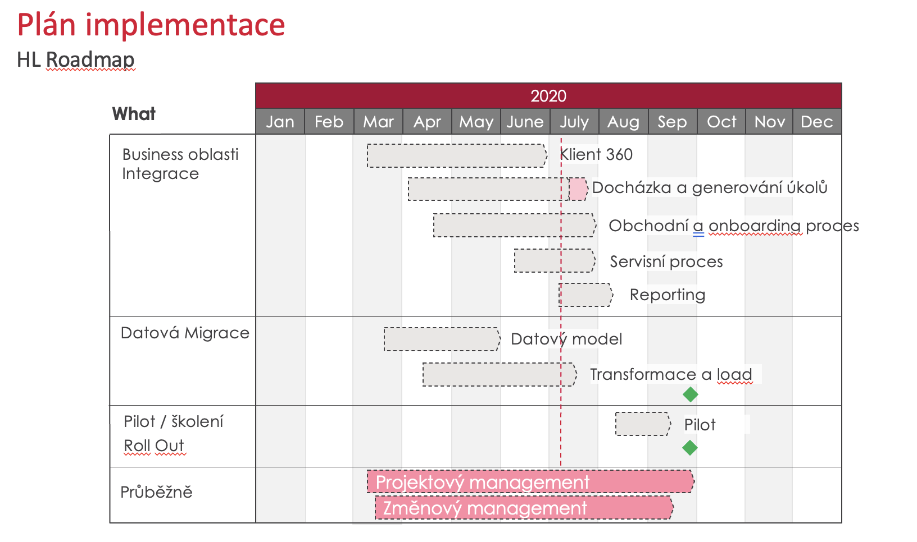
Pilot & hypercare
Pilotu se účastní malá podmnožina uživatelů – ideálně motivovaní, kteří se třeba nějakým způsobem podíleli na vzniku zadání pro implementaci apod.
Proč je lepší nejdříve celé řešení sputit pro menší skupinu uživatelů?
Hypercare se poté odehrává po zpuštění řešení pro všechny uživatele, primárně pro stabilizaci prostředí a rychlé řešení chyb
Jak se liší hypercare od standardní záruky?

Slide 18
Operations

Slide 19
Bug
Záruka, SLA a Bugs
Název - identifikace
Záruka
Období, kdy opravujeme veškeré hlášené chyby na dodávku „na náš účet“
SLA
Úroveň dodávaného servisu s garancí reakčních dob – nevztahuje se na samotné vyřešení chyb, ale může se kombinovat se zárukou
Bugs
Jednotlivé hlášené incidenty
Popis chyby – očekávaný vs realný výsledek
Prostředí
Datum a čas provedení testu
Uživatel
Kroky k replikaci bugu
Screenshot / nahrávka
Priorita
Popis dopadu

Slide 20
Proces řešení bugs
Přijetí incidentu
Kontrola zda má daný incident všechny potřebné informace. Případné požadavky na dovysvětlení.
Analýza
Zkoumání zda se jedná o bug spadající pod záruku, SLA apod. Reprodukce bugu na dostupných prostředích
Návrh workaround
Návrh dočasného řešení, které danou funkcionalitu může nahradit.
Řešení
Tým připraví řešení chyby.
Testing
Je třeba otestovat zda oprava zabrala a azároveň regresně otestovat celý zasažený proces.
Release
Oprava je nasazena na požadovaná prostředí
Potvrzení o vyřešení
Klient potvrdí, že došlo k vyřešení problému na cílovém prostředí.

Slide 21
Děkuji za pozornost ☺

